Slide 1
Proxy Pattern
Rudi Arjaans, Thomas Brandts & Jens Kuipers

Slide 2
Agenda
Wat is een Proxy Pattern?
UML
Waarom een proxy pattern?
Code

Slide 3
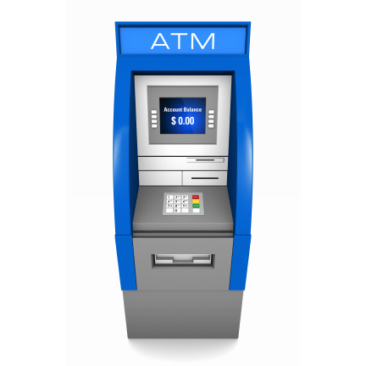
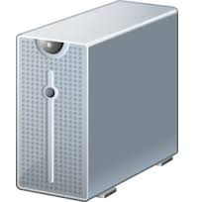

Wat is een proxy pattern?
Een klasse die functioneert als een interface voor een andere klasse.
Proxy -> Server
“De proxy is een object dat wordt aangeroepen door de client om het echte object achter de schermen te benaderen.”

Slide 4
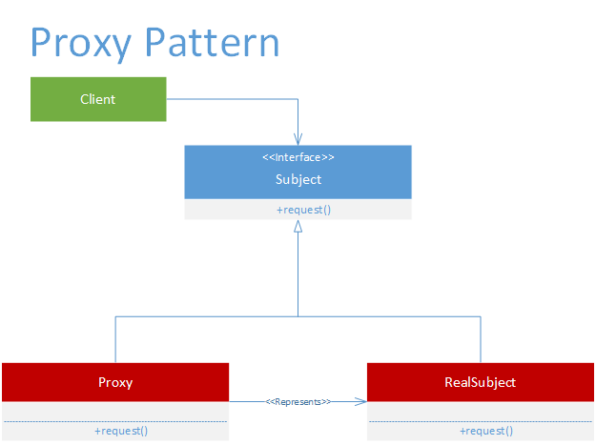
UML

Slide 5
Waarom een proxy pattern?
Remote proxy
Virtual proxy
Protection proxy

Slide 6
Code

